Slide 1

PROGRAMA OPERATIVO ANUAL 2018
UNIVERSIDAD AUTÓNOMA DE NAYARIT
Unidad de Desarrollo Institucional
ORIENTADO A RESULTADOS
Guía para su elaboración

Slide 2
ANTECEDENTES
RECOMENDACIONES ORGANO SUPERIOR DE FISCALIZACIÓN 2015
Número 2 | Concluir con la realización de la Metodología del Marco Lógico
Número 3 | Alinear los objetivos del PDI al Plan Estatal de Desarrollo, incorporando indicadores, establecer los programas presupuestales, y las fichas técnica de indicadores.
Número 4 | Concluir con la Matriz de indicadores y que se vincule al POA, establecer con claridad por programas presupuestales e indicadores.
Número 5 | Llevar a cabo en su totalidad las actividades señaladas en el POA. POA 2015 solo se cumplió el 74%
Número 6 | Establecer mecanismos que permitan evaluar el cumplimiento de las metas programadas en el PDI. Proceso permanente de evaluación.

Slide 3

UNIVERSIDAD AUTÓNOMA DE NAYARIT
Unidad de Desarrollo Institucional
IMPLEMENTACIÓN
Módulo 1.
PLANEACIÓN BASADA EN RESULTADOS
(UNAM-UDI)
Módulo 2.
DEFINICIÓN DE INDICADORES
(UNAM-UDI)
Módulo 3.
PROGRAMACIÓN OPERATIVA
(UAN-UDI)
Módulo 4.
PRESUPUESTACIÓN
(UAN-SFA)
Módulo 5.
EVALUACIÓN DEL DESEMPEÑO
(UAN-UDI)
PROGRAMA DE CAPACITACIÓN Y ACTUALIZACIÓN EN PLANEACIÓN INSTITUCIONAL
Agosto – Noviembre de 2017

Slide 4
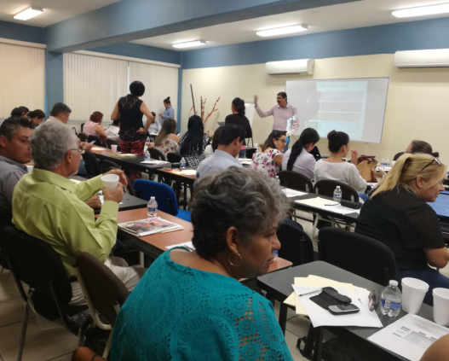
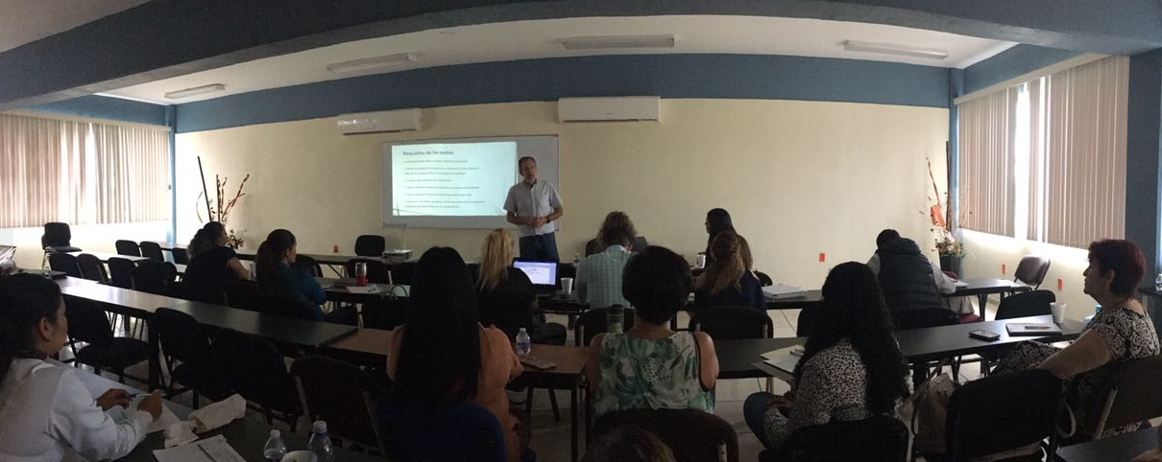
PROGRAMA DE CAPACITACIÒN Y ACTUALIZACIÒN EN PLANEACION INSTITUCIONAL
PLANEACIÒN BASADA EN RESULTADOS
DEFINICION DE INDICADORES

Slide 5
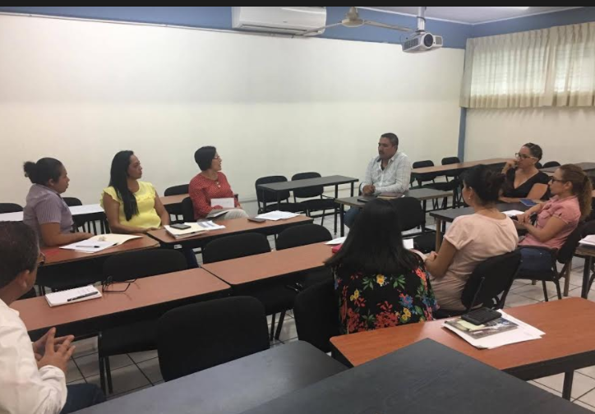
PROGRAMACIÒN OPERATIVA Y PRESUPUESTACIÒN
Se realizaron reuniones de trabajo
entre la UDI y la SFA.
5

Slide 6
Marco Normativo del POA
Estatuto de Gobierno de la UAN
Artículo 77º.
Reglamento de Planeación de la UAN
Artículo 3º, fracciones I, III, V y VI;
Artículo 4º, fracciones II, IV, V y VI;
así como los artículos 5º, 6º, 20 y 22

Slide 7
OBJETIVOS DEL POA 2018
Orientado a Resultados
Lograr que la gestión de la Institución se desarrolle mediante políticas adecuadas, aplicando estrategias oportunas y articulando programas, metas y acciones, que coadyuven al cumplimiento de la misión institucional y el PDI 2016-2022.
Definir, monitorear, evaluar y consolidar la ejecución y cumplimiento de indicadores, y realizar los ajustes necesarios a fin de asumir nuevos retos y ser eficientes en la utilización de los recursos.

Slide 8
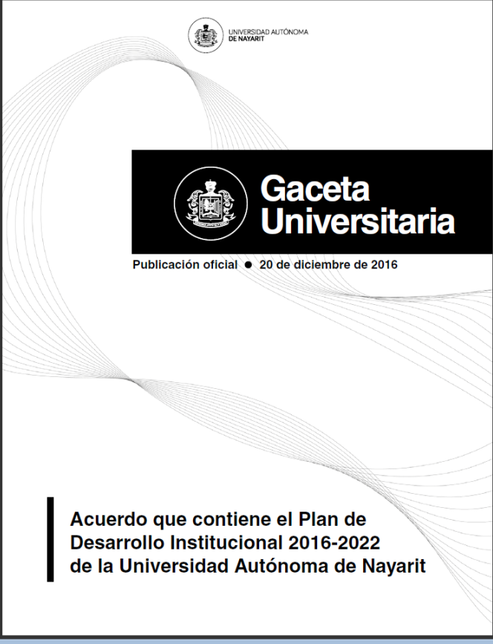
Lineamientos Generales para la Elaboración
Para la formulación del POA 2018, se debe:
Considerar al PDI 2016-2022; como la piedra angular para el proceso de planeación operativa.
http://www.uan.edu.mx/d/a/sg/Legislacion/Plan_de_desarrollo_institucional.pdf

Slide 9
Estructura del PDI
Ejes Estratégicos
Indicadores
Políticas Institucionales
Programas estratégicos
Objetivo
1. Ampliación de la cobertura y formación de calidad
Políticas
Programas Estratégicos
Objetivo por cada programa
Indicadores
2. Investigación con impacto social
Políticas
Programas Estratégicos
Objetivo por cada programa
Indicadores
PDI 2016-2022
Programas Estratégicos
3. Vinculación Universitaria y atención a necesidades del entorno
Políticas
Objetivo por cada programa
Indicadores
4. Planeación, Innovación y Evaluación Institucional
Políticas
Programas Estratégicos
Objetivo por cada programa
Indicadores
5. Gobierno, Gestión y Administración Efectiva
Políticas
Programas Estratégicos
Objetivo por cada programa
Indicadores
Ejes articuladores de la función universitaria
Ámbito de la planeación
Ámbito de la programación
Lineamientos Generales para la Elaboración POA 2018

Slide 10

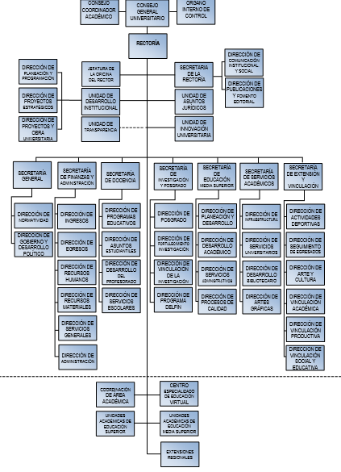
Considerar las funciones sustantivas y adjetivas, así como la estructura de la Universidad.
Se elaborará un solo POA por dependencia; es decir, un proyecto por cada Secretaría, por cada Coordinación de Área, y por cada Unidad Académica del Nivel Superior y Medio Superior.
Cada Secretaría integrará las metas de las dependencias que la conforman; el mismo caso será para cada Coordinación de área y Unidades Académicas.
Estructura de la UAN
Lineamientos Generales para la Elaboración POA 2018

Slide 11
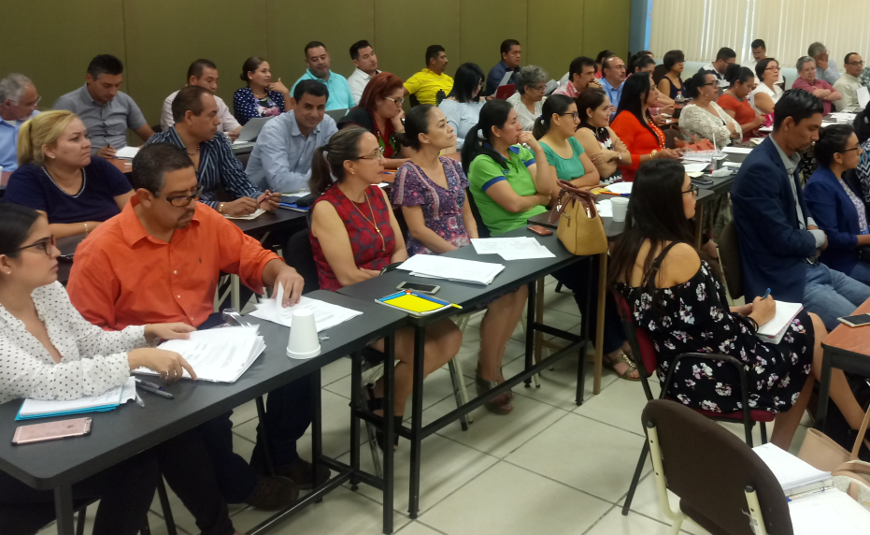
Alinear las metas académicas, con los indicadores establecidas en el Anexo Técnico del PDI; así como el seguimiento y evaluación de los mismos para facilitar la medición e impacto de los resultados.
      Indicadores de actividad
      Base Oct 2017 / Compromiso Dic 2018
      Indicadores de desempeño
Definir los responsables del POA, para la formulación, ejecución, seguimiento y evaluación; así como la asignación de claves de acceso al sistema.
Lineamientos Generales para la Elaboración POA 2018

Slide 12
RESPONSABLES DEL POA:
Responsable General del POA
(Secretarios y Directores de Unidades Académicas)
Enlaces de planeación
Responsables de Objetivos Específicos
Cada responsable de POA contará con su clave de acceso al sistema y su contraseña, mismas que deberán ser solicitar vía oficio a la Unidad de Desarrollo Institucional (necesario especificar el nombre y código de trabajador, así como su RFC); para que ésta a su vez haga lo propio ante la Secretaría de Finanzas y Administración (Coordinación de Sistemas Institucionales).
Lineamientos Generales para la Elaboración POA 2018

Slide 13
I M P O R T A N T E
Conformar el POA, considerando 5 objetivos específicos alineados cada uno a los ejes del PDI, mismos que se atenderán con el presupuesto: Ordinario, por Fondos Específicos e Ingresos Propios
Objetivo
Específico 1
Objetivo
Específico 2
Ordinarios
Fondos Específicos
Ingresos Propios
Hasta nivel de recurso, se especificará el origen del recurso.
POA
Objetivo
General
Objetivo
Específico 3
Objetivo
Específico 4
Respetar la numeración y el orden de los objetivos específicos, solo se integrarán metas correspondan según su naturaleza.
Objetivo
Específico 5
Lineamientos Generales para la Elaboración POA 2018

Slide 14

Clasificación General del Origen del Recurso
Federal
Estatal
Ordinario
Se hará la planeación de sus metas y recursos; pero estarán sujetos a autorización para su ejecución
  Federal
Origen
del Recurso o presupuesto
Fondos
Específicos
Estatal
Ingresos Propios centralizados
Ingresos Propios por Unidad Académica y dependencia
Patronato para administrar el 12% del impuesto especial destinado a la UAN.
Recursos
Propios
Lineamientos Generales para la Elaboración POA 2018

Slide 15
Estructura del POA 2018
Meta 1.1
Acción 1.1.1
Recurso 1.1.1
Objetivo
Específico 1
Acción 1.1.2
Recurso 1.12
Ordinario
Meta 1.2
Acción 1.1.3
Recurso 1.1.3
Meta n
Fondos Específicos
Acción 2.1.1
Recurso 2.1. 1
Objetivo
Específico 2
Meta 2.1
Acción 2.1.2
Recurso 2.1.2
Meta 2.2
Acción 2.1.3
Recurso 2.1.3
Meta n
Ingresos Propios
Meta 3.1
Acción 3.1.1
Recurso 3.1.3
POA
Objetivo
General
Objetivo
Específico 3
Meta 3.2
Acción 3.1.2.
Recurso 3.1.2
Meta n
Acción 3.1.3
Recurso 3.1.3
Meta 4.1
Acción 4.1.1
Recurso 4.1.1
Objetivo
Específico 4
Acción 4.1.2.
Recurso 4.1.2
Meta 4.2
Acción 4.1.3
Recurso 4.1.3
Meta n
Objetivo
Específico 5
Acción 5.1..1
Recurso 5.1.1
Meta 5.1
Meta 5.2
Acción 5.1..2
Recurso 5.1.2
Meta n
Acción 5.1..3
Recurso 5.1. 3
Lineamientos Generales para la Elaboración POA 2018

Slide 16
La Unidad de Desarrollo Institucional, solicitará a la Secretaría de Finanzas y Administración, el listado del total de percepciones al año del personal de cada una de las dependencias y los techos financieros asignados para el Ejercicio Fiscal 2018; mismo que será integrado a su POA por cada uno de los responsables del mismo.
Los documentos de apoyo para la elaboración del POA son; la presente Guía y los formatos para su integración, los cuales se sugiere se consulten e impriman desde el inicio de los trabajos. Se podrán descargar e imprimir entrando directamente a la página oficial de la Unidad de Desarrollo Institucional, en el apartado de “Descargables”.
Lineamientos Generales para la Elaboración POA 2018

Slide 17
La Unidad de Desarrollo Institucional, proporcionará capacitación y asesoría, relativa a la integración del POA, durante todo el proceso.
Teléfono de contacto: Extensión 8717
La Unidad de Desarrollo Institucional conjuntamente con la Coordinación de Sistemas Institucionales del SFA, habilitarán el Sistema POA, para que cada uno de los responsables del POA, realice la captura correspondiente.
Por esta ocasión, para el POA 2018, se iniciarán los trabajos en formato Excel, en tanto se habilite el Sistema POA correspondiente.
Lineamientos Generales para la Elaboración POA 2018

Slide 18
El POA deberá entregarse en la Unidad de Desarrollo Institucional en los tiempos establecidos, en formato impreso y digital, mediante oficio; además de su captura en el sistema. Anexando a su vez, la relación de las personas que participaron en el proceso.
La Unidad de Desarrollo Institucional, recibirá el POA y emitirá el acta de entrega-recepción correspondiente, haciendo las observaciones en los casos que así lo ameriten o que no cumplan con los requisitos establecidos en este proceso.
Una vez recibido todos los POA, la Unidad de Desarrollo Institucional, procederá a la integración del Programa Operativo Institucional (POI).
Lineamientos Generales para la Elaboración POA 2018

Slide 19
Contenido del POA
Formatos para elaboración
Lineamientos Generales para la Elaboración POA 2018

Slide 20
Objetivo general del POA.- Es la descripción de lo que se pretende lograr (resultados) a través de la realización del POA. El objetivo general expresa el propósito central del proyecto.
Ejemplos:
  Fortalecer la planeación, innovación y evaluación institucional.
  Fortalecer la ampliación de la cobertura y formación de calidad.
  Mejorar la capacidad y competitividad de la Unidad Académica X.
  Fortalecer el bachillerato universitario, a través de la diversificación de sus procesos de formación, la mejora de sus condiciones de operación y garantizando su pertenencia a la autonomía universitaria.
Conceptualización

Slide 21
Objetivos específicos.- Forman parte del objetivo general, el cual indica la dirección o propósito del proyecto, sin embargo, debe ser más delimitado, acerca de cómo alcanzar los resultados propuestos en cada fase y como conjuntarlos para alcanzar las metas deseadas. Con la finalidad de alinear los esfuerzos y atender los ejes estratégicos del PDI, se considera viable orientar cada objetivo específico a cada uno de ellos.
Ejemplos:
Fortalecer la planeación institucional al establecer programas operativos para la transformación de las prácticas educativas, tomando en cuenta las necesidades del entorno para innovar las actividades académicas administrativas.
Reestructurar curricular y académicamente el plan de estudios de bachillerato para su incorporación al Sistema Nacional de Bachillerato (SNB).
Conceptualización

Slide 22
Metas académicas/administrativas.- Expresan resultados concretos (medibles) que se tienen que ir construyendo para alcanzar los objetivos. Son los pasos necesarios para ir avanzando en torno a lo que se ha propuesto y deben ser verificables y alcanzables en el periodo establecido. Las metas deben pensarse en términos de cantidad, tiempo, productos, bienes y servicios; es decir resultados específicos. Las metas serán académicas o administrativas, según la naturaleza del proyecto y de la función de dependencia (sustantiva o adjetiva).
Ejemplos:
Integrar el Programa Operativo Institucional, con la totalidad de los POA de las dependencias académicas y administrativas de la Universidad, a abril de 2018.
Lograr la actualización del plan de estudio del Nivel Medio Superior, que cumpla con los requisitos del Sistema Nacional de Bachillerato (SNB); a diciembre 2018.
Conceptualización

Slide 23
Fechas de Entrega del POA:
Elaboración:
Del 01 al 19 de octubre de 2017
Entrega a la UDI:
El 20 de octubre de 2017
Contacto:
UDI-Dirección de Planeación Ext.8717
Martha Castro, Luz Contreras,
Helena Rivera y Betty Terriquez

